Slide 1


Smart Trash Can
Sve što treba da uradite je da zgrabite smeće i bacite ga.

Slide 2
Kako funkcioniše?
SENZOR POKRETA MONTIRAN NA PREDNJU STRANU: Senzor pokreta omogućava higijensko otvaranje i zatvaranje poklopca bez korištenja ruku (hands-free), kako bi lakše pristupili kanti i zadržali miris unutar nje.
BEŽIČNA PUNJIVA BATERIJA: Bežični rad s ugrađenom punjivom baterijom koja traje do 2 dana i treba samo tri sata za punjenje.
AUTO MODE: Senzorska tehnologija detektuje kretanje i približavanje objekata sa udaljenosti do 30cm i automatski otvara poklopac.

Slide 3
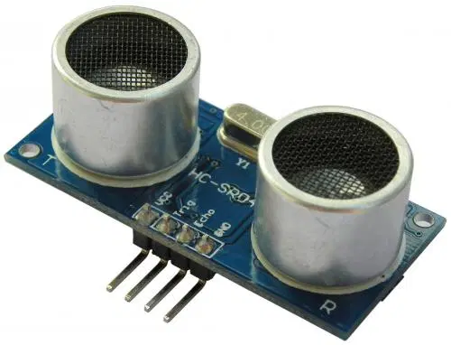
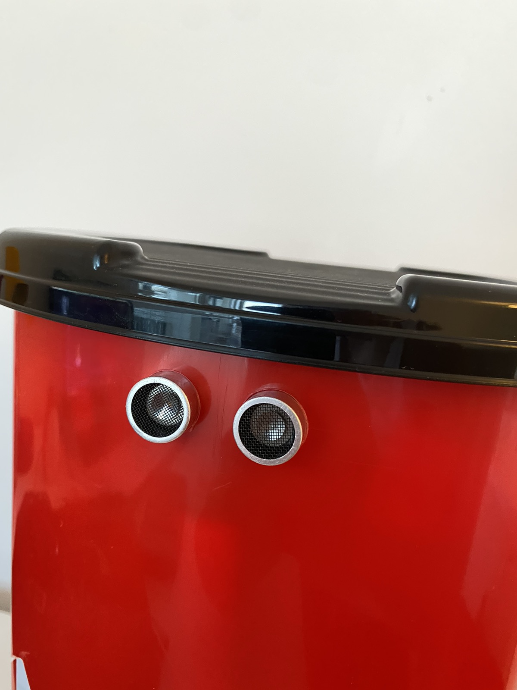
Implementacija elementa
Ultrasonični senzor HC-SR04
Radni Napon: DC 5V
Radna Struja: 15mA
Radna Frekvencija: 40Hz
Max Domet: 4m
Min Domet: 2cm
Preciznost: 3mm

Slide 4
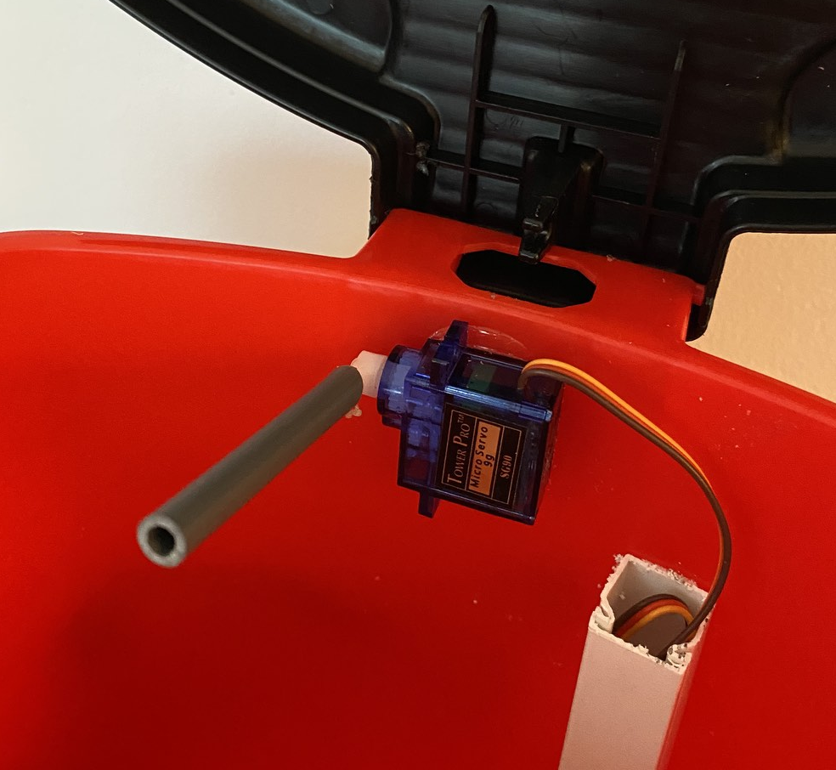
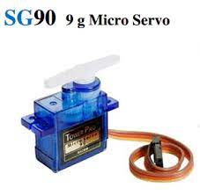
Servo Motor SG-90
Pozicija "0" (1.5 ms puls) je sredina, "90" (~2ms puls)je krajnje desno, "-90" (~1ms puls) je krajnje lijevo.
Ugao rotacije: 180
Pulse Cycle: cca 20ms
Širina pulsa: 500-2400ms
Napon: 4.8V
Radna temperatura: 0 – 55 °C

Slide 5
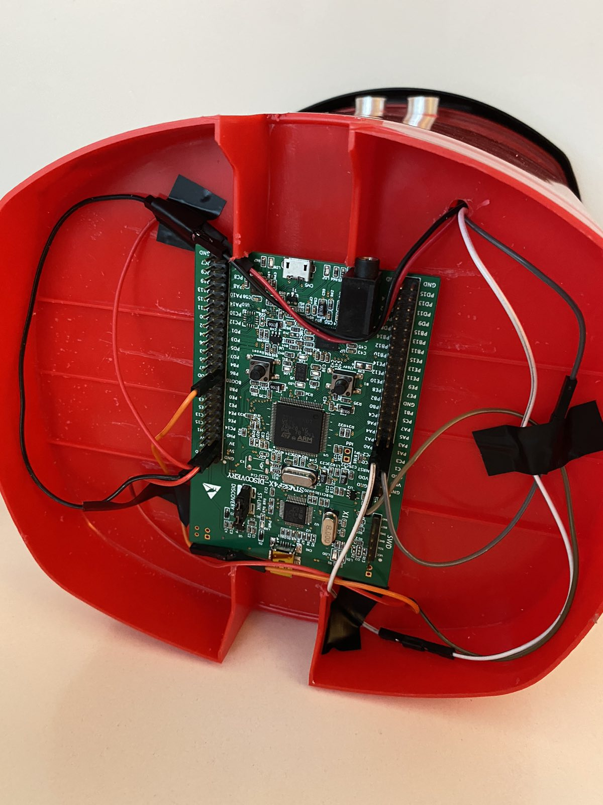
STM32F407 Discovery Board

Slide 6


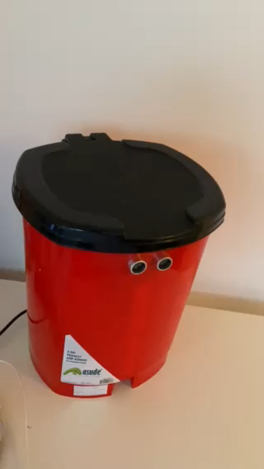
DEMONSTRACIJA RADA

Slide 7
HVALA NA PAŽNJI!
Vedad Elesković
Adnan Lugavić

